Slide 1
Презентація по хімії на тему:БУДІВЕЛЬНІ МАТЕРІАЛИ

Slide 2
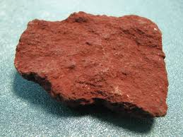
Кераміка. Вироби з глини називають керамікою, а керамічне виробництво
—гончарним. Найпоширеніша кераміка та, що складається з різних оксидів,
у тому числі —оксиду силіцію(ІУ) SiO2. Із керамічних виробів важливе
значення мають порцеляна і фаянс.
Порцеляна — один із видів тонкої кераміки — білий матеріал, складається
в основному з SiO2, А12О3 і K2O. Як сировину для добування порцеляни
використовують білу глину — каолін, кварцовий пісок і польовий шпат (K2O
• Al2O3 • 6SiO2). Порцеляна має невелику пористість, через що вона водо-
і газонепроникна, доволі високу механічну міцність і термостійкість,
електроізоляційні властивості. З неї виготовляють санітарно-технічні
вироби, електроізолятори, предмети побуту і художні вироби.

Slide 3
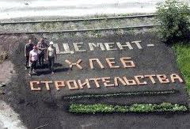
Цемент.
Это серый порошок, затвердевающий при смешивании с водой. Он изготавливается из смеси глины и известняка путем прокаливания их до начала спекания. При этом образуется каменистая масса, которую размалывают в тонкий порошок, похожий на муку. Порошок упаковывают в водонепроницаемую оболочку. Если смешать цемент с песком или щебнем, образуется бетон - очень прочный материал. Бетон с внутренним каркасом из железных стержней называется железобетоном и используется как материал для строительных конструкций.

Slide 4
Основной химический процесс при производстве цемента - спекание при 1200 - 1300 оС смеси глины с известняком, приводящий к образованию силикатов и алюминатов кальция:
t
Al2O3. 2SiO2 . 2H2O = Al2O3 . 2SiO2 + 2H2 O
CaCO3 = CaO + CO2h
CaO + SiO2 = CaSiO3
3CaO + Al2O3 = 3CaO.Al2O3
При смешивании с водой происходит постепенная гидратация:
3CaO . Al2O3 . 6H2 O = 3CaO . Al2O3 + 6H2 O
Если при замешивании цементной массы ввести в нее щебень, гравий и тому подобные материалы, то получится б е т о н. Если же бетоном прикрывают какую-либо основу (каркас) из железных прутьев, проволоки, стержней и т.д., то подобные конструкции называют ж е л е з о б е т о н о м.
Железо и бетон хорошо сцепляются между собой, образуя прочную массу, не разрушающуюся при обычных изменениях температуры (коэффициенты объемного расширения железа и бетона почти одинаковы). Железобетон отличается механической прочностью, большим сопротивлению сжатию и разрыву (сам цемент хорошо выдерживает сжатие, но очень слаб на растяжение).
Композиция из цемента и асбеста (асбоцемент) - ценный материал для кровель. Асбоцементные крыши отличаются долголетием.
Бетон хорошо задерживает радиоактивные излучения и применяется для защиты от них.
Цемент относится к числу так называемых вяжущих материалов. Это материалы, способные из жидкого или тестообразного состояния переходить в твердое, камневидное при обычной температуре.
Вяжущие вещества разделяют на органические (смолы, клеи и др.) и минеральные (цемент, известь и др.). Минеральные вяжущие вещества, в свою очередь, подразделяют на в о з д у ш н ы е г и д р а в л и т и ч е с к и е. К воздушным вяжущим материалам перечисляют те из них, которые твердеют на воздухе. Сюда относят известь, алебастр, гипс, магнезиальный цемент и др. Гидравлические вяжущие вещества могут твердеть и сохранять свою прочность, как и на воздухе, так и в воде. Сюда принадлежит цемент.

Slide 5
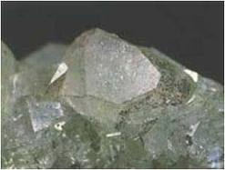
Із природних матеріалів, що містять Силіцій, виготовляють скло, кераміку, цемент.
Скло—це твердий прозорий матеріал. Найпоширенішим є силікатне скло, основний компонент якого — оксид силіцію(ІУ) 8Ю2.
Сировиною для виробництва звичайного скла є сода Na2CO3, вапняк СаСО3 і пісок SiO2. Усі складові частини очищають, змішують і сплавляють за температури близько 1400 °С.

Slide 6
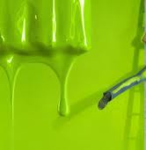

Фарби – це суспензії пігментів чи пігментів з наповнювачами в плівкоутворюючих речовинах, що утворюють після висихання непрозорі покриття.
На різні торгові підприємства поступають фарби масляні і алкіні (маловмісні), водоемульсійні (вододисперсні) і клеєві (безмасляні).
Масляні і алкідні фарби – це суспензії пігментів або пігментів з наповнювачами в натуральних оліфах з сикативом або без нього.
Масляні і алкіні фарби розрізняють за призначенням (для зовнішніх і внутрішніх робіт), кольором, видом оліфи. що застосовується для їх виготовлення і готовності до застосування (густо терні і рідко терті).

Slide 7
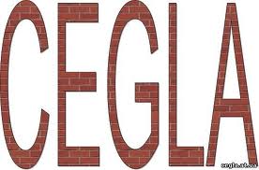
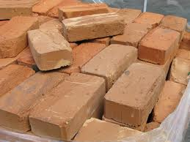

Slide 8
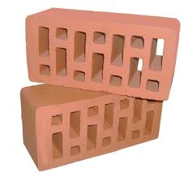
Цегла є найстародавнішим штучним будівельним матеріалом. Хоча аж до нового часу широке розповсюдження мав в багатьох країнах необпалений цегла-сирець, часто з додаванням в глину різаної соломи (див. Адоба, Саман), застосування в будівництві обпаленого цеглини також сходить до глибокої старовини (споруди в Єгипті, в Мохенджо-Даро, 3-2-е тисячоліття до н. э.). Особливо важливу роль грала цеглина в архітектурі Месопотамії і (пізніше) Стародавнього Рима, де з цеглини викладалися складні конструкції, у тому числі арки і зведення. В середні століття цегла служила не тільки конструкційними матеріалом; використовувалися декоративні можливості візерункової кладки, лекального, фігурного, глазуруючого До. часто вживаних в поєднанні з теракотовими або майоліковими деталями (мавзолей Саманідов в Бухарі, кінець 9-почало 10 ст.,; "цегляна готика" в Німеччині і Прибалтиці 13-16 ст.; російська "візерункова архітектура" 17 в.). Художньо-виразні можливості цнгли використовуються і в 20 в. (наприклад споруди Ф. Хегера в Гамбурзі, 1920-е рр.). В сучасній цегляній архітектурі використовуються виразність кладки лицьового цегли, поєднання глиняної і силікатної цеглини.

Slide 9
Дякую за перегляд

